Slide 1
分子動力学法による 誘電緩和曲線の再現
八木原研究室
6bsp3210 志村朋也

Slide 2
分子動力学（molecular dynamics）法とは
Ｍolecular dynamics法（以降ＭＤ）
・コンピュータシミュレーションを用いた研究法の一つ。
分子間相互作用を計算
1. 分子に初期条件（位置、速度）を与える
2. 運動方程式を数値的に解く
古典分子動力学法
あらかじめポテンシャル関数を決めている
第一原理分子動力学法（量子分子動力学法）
ポテンシャルを電子の励起状態の第一原理計算より決める。
古典分子動力学より計算量が多い。

Slide 3
目的
水構造の観測・解析技術として、1970年代にR.H.ColeやS.MashimoらによってリファインされたTDR(Time Domain Reflectometry)法では、分子の分極に由来するマイクロ波誘電緩和による解析が行われてきた。
本研究では、R.H.Coleの緩和理論に基づき、水分子を用いたMDシミュレーションの結果から双極子モーメント間の自己・相互相関関数を表現して誘電緩和曲線を求める。得られた緩和曲線と実験に基づく文献値を比較し、相補的に利用できるか検討する。
Notes:
今回の水分子は振動している。

Slide 4

Coleの緩和理論
双極子モーメントの時間相関関数をラプラス・フーリエ変換する。
周波数対する誘電緩和曲線になる。
$$ε\left(ω\right)=\int_{0}^{∞}{\frac{<\sum_{i, j}^{N}{μ_{i}\left(t\right)・μ_{j}(0)>}}{<\sum_{i, j}^{N}{μ_{i}(0)・μ_{j}(0)>}}}\exp\left(−iωt\right)dt$$
ラプラス・フーリエ変換

Slide 5
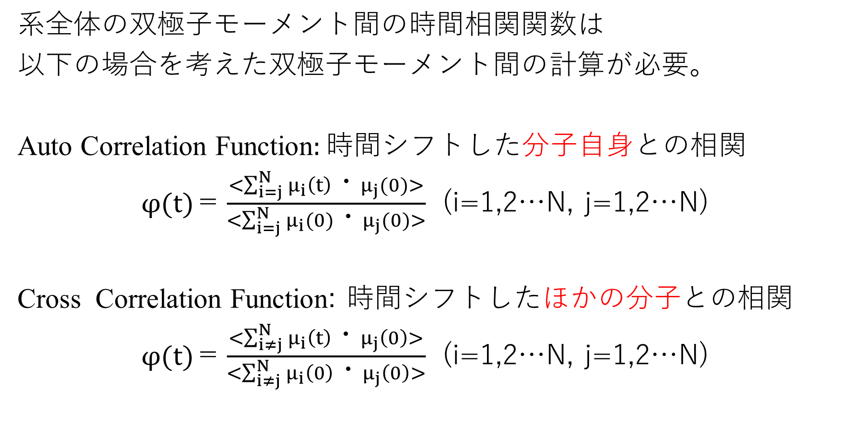
系全体の双極子モーメント間の時間相関関数は
以下の場合を考えた双極子モーメント間の計算が必要。
Auto Correlation Function$:時間シフト$した分子自身との相関
$φ(t)＝\frac{<\sum_{i=j}^{N}{μ_{i}\left(t\right)・μ_{j}(0)>}}{<\sum_{i=j}^{N}{μ_{i}(0)・μ_{j}(0)>}}$ (i=1,2…N, j=1,2…N)
Cross Correlation Function: 時間シフトしたほかの分子との相関
$φ(t)＝\frac{<\sum_{i≠j}^{N}{μ_{i}\left(t\right)・μ_{j}\left(0\right)>}}{<\sum_{i≠j}^{N}{μ_{i}\left(0\right)・μ_{j}\left(0\right)>}}$ (i=1,2…N, j=1,2…N)
Notes:
Dynamic
Static を分母にしている＝＞１にしている

Slide 6
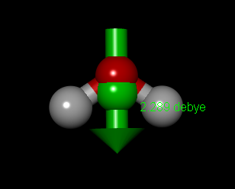
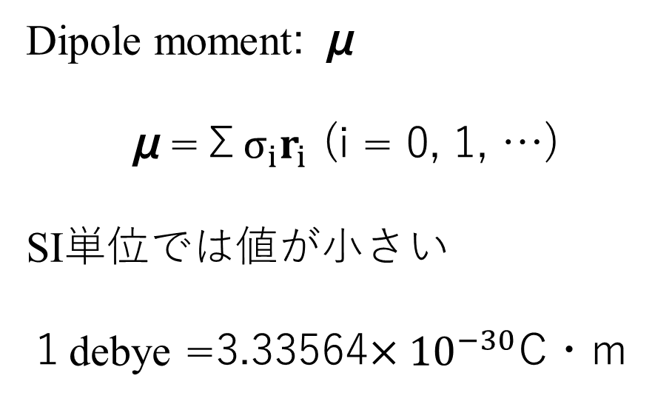
双極子モーメント
電荷分布の偏りを定量的に表す。Charge density: σから求められる。
Dipole moment: μ
μ=Σ$σ_{i}r_{i}$ (i = 0, 1, …)
SI単位では値が小さい
１debye =3.33564$×{10}^{−30}$C・m
Fig.1. Dipole moment of water molecule

Slide 7
実験方法
使用したシミュレーションプログラム
・Discovery Studio 2017 R2(以降DS)
・DSを用いて300Kの水分子の振る舞いを計算した。
・自作プログラムを用いて、各原子の位置座標と電荷情報から水分子の双極子モーメント間の時間相関関数と誘電緩和曲線を求めた。

Slide 8
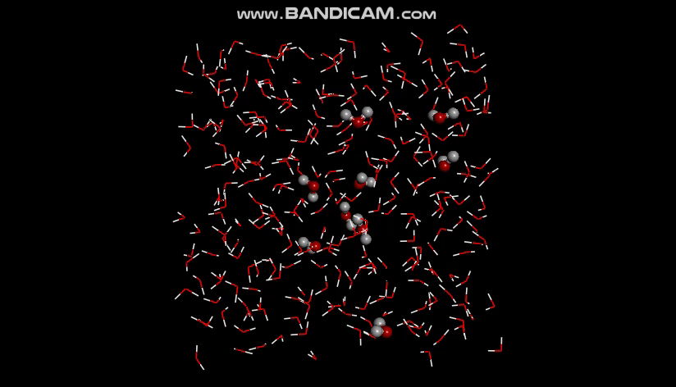
シミュレーション条件(前回)
・水分子: 10個(281個中)
・シミュレーション時間: 10ps
・サンプリング刻み: 0.1ps
・温度: 300K
・アンサンブル: NPT
・平衡化時間: 10ps
・水モデル: TIP3P
Notes:
Min：ポテンシャル関数の最小値を連続的に探索する方法
Min2:

Slide 9
双極子モーメントの時間相関関数(前回)

Slide 10
課題
追跡する水分子を数十～数百個にする。
シミュレーション時間を100psにする。
解析用のプログラムを作る。

Slide 11
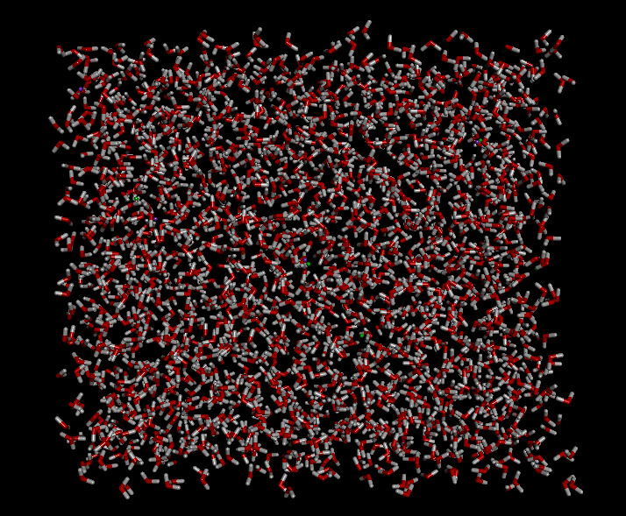
シミュレーション条件(今回)
・水分子: 2171個
・シミュレーション時間: 100ps
・サンプリング刻み: 0.1ps
・温度: 300K
・アンサンブル: NPT
・平衡化時間: 10ps
・水モデル: TIP3P
Fig.2 Molecular dynamics simulation for water by Discovery Studio
Notes:
Min：ポテンシャル関数の最小値を連続的に探索する方法
Min2:

Slide 12
モデル関数
Single exponential function
φ = exp(-time/tau)
tau = 8.27ps[3]
Time: 100ps
Time step: 0.1ps
Time[ps]
Time[ps]
Fig.3. Debye function expressed by auto and cross correlation function
Fig.4. Semi-logarithmic plot of the debye function
[3]High frequency permittivity and its use in the investigation of solution properties, J. Barthel and R. Buchner, 1991

Slide 13
モデル関数から求まる誘電緩和曲線
Time window 10ps
Time window 20ps
Time window 30ps
Fig.5. Laplace Fourier transform for auto-and cross-Correlation function by each time window
Notes:
緩和時間ずれ

Slide 14
・十分な時間範囲で積分しない場合、打切り誤差が生じ高周波側に周期的な挙動が見られた。
・ラプラス・フーリエ変換に使用する時間積分の範囲を大きくすると、ピーク周波数が下がり、30ps付近で一定値に収束し始めた。
・収束した周波数から計算した緩和時間は8.279psだった。
・60ps以降であれば十分な時間でラプラス・フーリエ変換が行われていると考えられる。
・時間窓に対する静的誘電率(◇), ピーク周波数(▽)
静的誘電率の収束値
log(f/Hz)
ピーク周波数の収束値
Fig.6. Semi-logarithmic plot of Static dielectric constant(◇) and Peak frequency (▽) versus Time window using model function
Notes:
十分な時間範囲で積分しなければ適切な緩和時間は出ない
デバイだからこそ早く収束する

Slide 15
双極子モーメント間の時間相関関数
295 water molecules(〇)
501 water molecules(〇)
2171 water molecules(〇)
分子数を増やすほど、相関関数の長時間側揺らぎが軽減された。
Fig.7. Debye function expressed by auto-and Cross-Correlation for water with MD simulation
Fig.8. Semi-logarithmic plot of the debye function expressed by auto-and Cross-Correlation using 2171 water molecules

Slide 16
得られた誘電緩和曲線
・シミュレーションで得られた水分子の双極子モーメント間の自己・相互相関関数は、指数関数的な減衰関数で近似できた0から10psの範囲をラプラス・フーリエ変換して求めた誘電緩和曲線をFig.5.に示した。
・誘電損失のピーク周波数と緩和時間は60GHz/2.65psだった。一方、モデル関数の緩和時間は8.279psだった。
ε'
Fig.9.Dielectric relaxation curves for water.
Model function: real part(〇), imaginary part (△),
MD simulation: real part(〇), imaginary part(△)
Notes:
アニメーションで追加して8.27psで線を引く
分子数を
暖色R
感触Im

Slide 17
得られた誘電緩和曲線
・シミュレーションで得られた水分子の双極子モーメント間の自己・相互相関関数は、指数関数的な減衰関数で近似できた0から10psの範囲をラプラス・フーリエ変換して求めた誘電緩和曲線をFig.5.に示した。
・誘電損失のピーク周波数と緩和時間は60GHz/2.65psだった。一方、モデル関数の緩和時間は8.279psだった。
Fig.9.Dielectric relaxation curves for water.
Model function: real part(〇), imaginary part (△),
MD simulation: real part(〇), imaginary part(△)
Notes:
アニメーションで追加して8.27psで線を引く
分子数を
暖色R
感触Im

Slide 18
結果および考察
・水分子を増やすことで自己・相互相関関数の長時間側の揺らぎが減少することが分かった。ラプラス・フーリエ変換を行う時のカットオフの範囲が前回よりも広くなった。
・ラプラス・フーリエ変換の時間積分範囲を広げることで、打切り誤差による高周波側の周期的な挙動を軽減できることが分かった。
・時間積分範囲を広げることで、求める緩和時間に収束していくと考えられる。
・分子の運動スケールに対して十分な時間積分範囲で計算することで、実験で観測される緩和過程に近づくと考えられる。

Slide 19
今後
・東海大学総合情報センターの計算サーバーを用いた長時間シミュレーションを行い、緩和時間や打切り誤差がどう改善されるのか確かめる。
・緩和時間の不一致を解消後、混合系、アミノ酸水溶液系の誘電緩和曲線を求める。

Slide 20
参考文献
[1]Evaluation of Dielectric Behavior by Time Domain Spectroscopy, The Journal of Physical Chemistory,Vol.79,No14, R. H. Cole, 1945
[2]Can molecular dynamics help in understanding dielectric phenomena?, Robert Olmi and Marco Bittelli, 2017
[3]High frequency permittivity and its use in the investigation of solution properties, J. Barthel and R. Buchner, 1991

Slide 21
・分子数を増やす=＞ACFuの長時間側の揺らぎが減少
＝＞FTのカットオフの位置が決めやすくなった。
・時間窓を変化＝＞収束する時間窓があった。（60ps以降）
直近：20～ps
混合溶媒も同様に調べる
・比較した結果MDのほうが高周波側

Slide 22
計算手順
DC設定過程
1.水分子を2171個を配置した。(solvation)
2.力場を割り当てた。（CHARMm）
3.各計算ステップの設定
Minimization ：最急降下法によるエネルギー最小化
Minimization2 ：共役勾配法によるエネルギー最小化
Heating ：目標温度まで加熱
Equilibration ：昇温後の分子運動の平衡化
Production ：構造のサンプリング
Notes:
Min：ポテンシャル関数の最小値を連続的に探索する方法
Min2:

